Slide 1
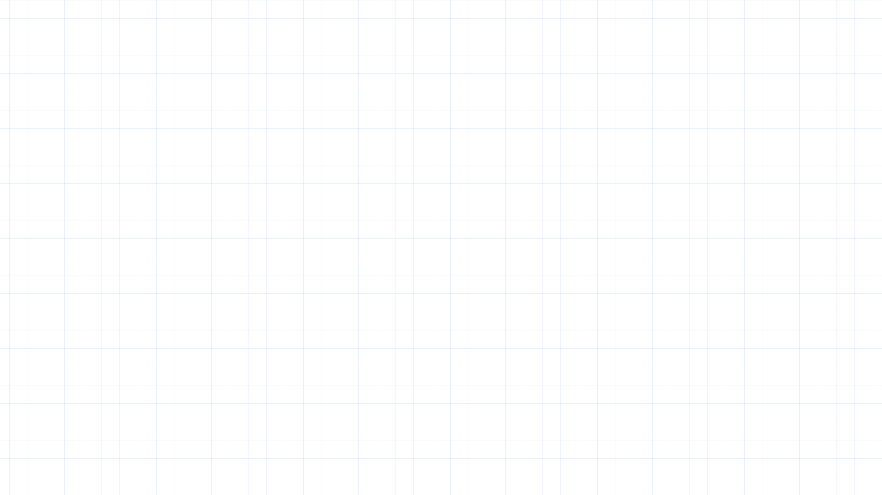
Учебный пример · имена и проектные данные условные
Смета по видам работ — внутри
Коммерческое предложение
Ремонт офисного помещения 180 м² под ключ
Подготовлено для
Собственнику офисного помещения
Объект
Состав предложения
Цены
Офисное помещение, 180 м²
Смета по видам работ, материалы, график, гарантия
Зафиксированы в уровне 2026 года
Notes:
Добрый день. Это коммерческое предложение на ремонт вашего офиса площадью 180 квадратных метров. Мы разложили работу по разделам — от демонтажа до чистовой отделки — и посчитали каждый вид работ с объёмом и ценой. Все цены зафиксированы в уровне 2026 года, чтобы смета оставалась прозрачной. Дальше покажу, в каком состоянии помещение сейчас и что нужно получить к сроку.

Slide 2
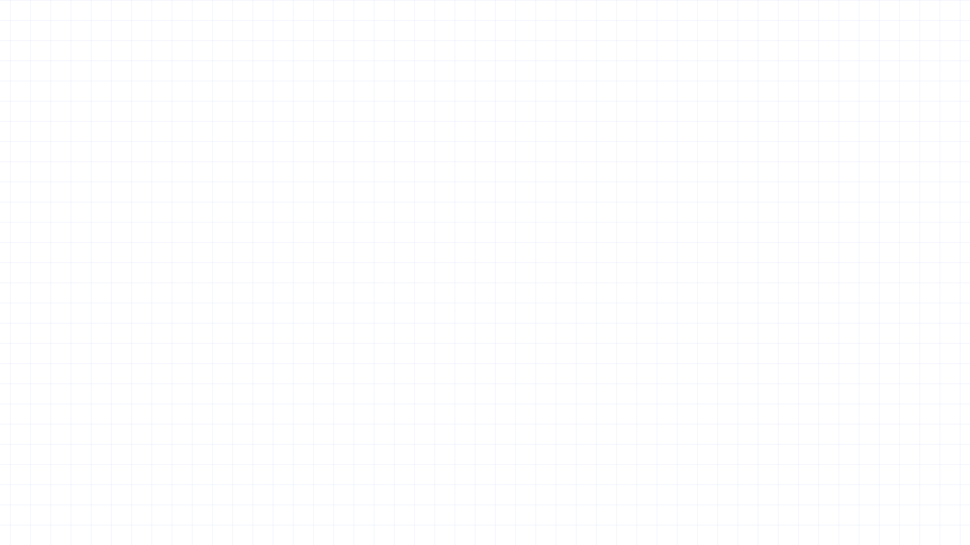

Сейчас
К сроку
Помещение после предыдущего арендатора
Офис 180 м², готовый к посадке сотрудников
—
Изношенная отделка: стены, потолок и пол требуют полной замены
+
Чистовая отделка «под ключ»: стены, потолок, полы — по дизайн-решению заказчика
—
Открытая проводка, старая вентиляция, нет рабочих мест по нормам
+
Новые инженерные системы: электрика, вентиляция, кондиционирование, слаботочка
—
Демонтированные перегородки — планировка не соответствует нужной
+
Новая планировка: кабинеты, переговорные, open space под 180 м²
Notes:
Коллеги, давайте зафиксируем точку старта. Помещение 180 квадратов досталось нам после предыдущего арендатора: отделка изношена, проводка открыта, вентиляция старая, перегородки частично демонтированы. По сути, это объект под полную реконструкцию, а не под косметику. К сроку нам нужно получить офис, в который можно сразу сажать сотрудников: с рабочими местами по нормам, инженерными системами и чистовой отделкой. Дальше покажу, из каких разделов работ складывается эта задача.

Slide 3
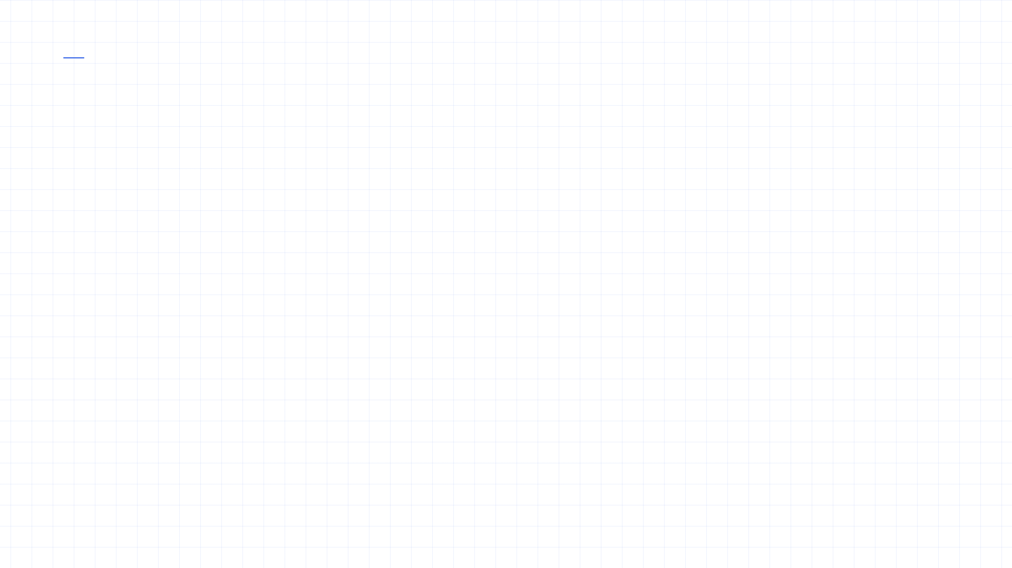
Состав работ
Четыре раздела работ: от демонтажа до чистовой отделки
01
02
Демонтаж
Инженерные системы
Разборка старых перегородок и покрытий — 180 м². Вывоз строительного мусора контейнерами, 3 рейса.
Электрика на 120 точек, вентиляция — 6 зон, разводка водоснабжения и канализации, слаботочные линии.
03
04
Черновая отделка
Чистовая отделка
Стяжка пола 180 м², штукатурка стен 420 м², перегородки 95 м², потолок 180 м².
Покраска стен и потолков, укладка напольного покрытия, монтаж плинтусов, установка дверей.
Notes:
Мы разбили весь ремонт на четыре раздела, чтобы вы видели, за что платите на каждом этапе. Начинаем с демонтажа: снимаем старое покрытие и перегородки на всех 180 квадратах и вывозим мусор. Дальше инженерные системы — это 120 электрических точек и вентиляция на 6 зон, самая ответственная часть, потому что всё это уйдёт под отделку. Черновая отделка — стяжка, штукатурка, перегородки и потолок; здесь формируется геометрия помещения. Завершает чистовая отделка: покраска, полы, плинтусы и двери. По каждому разделу закрываем акт и присылаем фотоотчёт, прежде чем перейти к следующему.

Slide 4

Смета · цены 2026 года
Смета по видам работ на 180 м²
Вид работ
Объём
Ед. изм.
Цена за ед., ₽
Сумма, ₽
Демонтаж
180
м²
1 100
198 000
Перегородки ГКЛ
95
м²
2 400
228 000
Электрика
120
точек
3 500
420 000
Вентиляция
6
зон
45 000
270 000
Стяжка
180
м²
1 300
234 000
Штукатурка и шпаклёвка
420
м²
950
399 000
Потолок
180
м²
1 800
324 000
Чистовая отделка
180
м²
1 900
342 000
Итог по смете — 2 415 000 ₽: сумма восьми позиций. Все цены — в уровне 2026 года.
Цены — 2026 год; объёмы — по обмерам помещения 180 м²
Notes:
Переходим к смете. Все цены зафиксированы в уровне 2026 года, объёмы взяты по фактическим обмерам помещения на 180 квадратных метров. В таблице восемь видов работ — от демонтажа за 198 тысяч до чистовой отделки за 342 тысячи. Самая крупная позиция — электрика: 120 точек по 3 500 рублей, это 420 тысяч, потому что офис требует много рабочих мест и розеточных групп. Итог — 2 миллиона 415 тысяч рублей, он ровно совпадает с суммой восьми строк, никаких наценок сверх сметы нет. Дальше разберём материалы: что входит в эту сумму, а что вы закупаете сами.

Slide 5


Границы проекта
Материалы: что входит в работы, а что покупает заказчик
Входит
Не входит
Входит: расходные материалы и крепёж для всех разделов работ
Не входит: чистовые материалы — краска, покрытие пола, плинтус
Входит: профиль и ГКЛ для перегородок и потолочных конструкций
Не входит: светильники, двери, сантехника и климатическое оборудование
Входит: штукатурные и стяжечные смеси, грунтовка
Не входит: бюджет материалов заказчика — ориентировочно 1 250 000 ₽
Входит: инструмент бригады и вывоз строительного мусора
Цены 2026 года
Notes:
Здесь важно чётко развести зоны ответственности по материалам, чтобы потом не возникало вопросов. Всё, что расходное и черновое — смеси, профиль, ГКЛ, крепёж, грунтовка, инструмент и вывоз мусора — мы берём на себя, это уже включено в стоимость работ. Чистовые материалы, светильники, двери, сантехнику и климатическое оборудование заказчик покупает сам — так вы контролируете дизайн и бюджет финишной части. Ориентировочный бюджет материалов заказчика — один миллион двести пятьдесят тысяч рублей в ценах 2026 года. Если хотите, можем подготовить подборку поставщиков и спецификацию под ваш бюджет.

Slide 6
График работ
10 недель от даты начала работ
Недели 1–2
Этап 1
Недели 3–5
Этап 2
Недели 6–8
Этап 3
Недели 9–10
Этап 4
Демонтаж старых покрытий и перегородок
Электрика, вентиляция, слаботочка. Результат: системы смонтированы и закрыты актами на скрытые работы
Стяжка, штукатурка, перегородки, потолок. Результат: объект готов к чистовой отделке
Чистовая отделка, финишные работы. Результат: подписан акт выполненных работ
вывоз строительного мусора. Результат: помещение освобождено, готово к черновым работам
Сроки — в неделях от даты начала работ; цены сметы — в ценах 2026 года
Notes:
Срок ремонта мы считаем не календарными датами, а неделями от старта — так честнее, потому что день начала зависит от подписания договора и аванса. Первые две недели уходят на демонтаж и вывоз мусора: помещение полностью освобождается и готово к черновым работам. С третьей по пятую неделю ведём инженерные системы — электрику, вентиляцию, слаботочку — и закрываем их актами на скрытые работы, чтобы потом ничего не вскрывать. С шестой по восьмую делаем черновую отделку: стяжку, штукатурку, перегородки и потолок. Последние две недели — чистовая отделка и сдача, финал — подписанный акт выполненных работ. Итого десять недель при нормальном финансировании и доступе на объект.

Slide 7
Структура платежей по договору
30%
2 415 000 ₽
Аванс — закупка и старт работ
60%
Промежуточные платежи по закрытым этапам
Итого по договору
10%
Окончательный расчёт
Цены — 2026 год
Notes:
Оплата разбита на три части, и это принципиально: вы не платите всё вперёд. Аванс 30% — 724 500 рублей — идёт на закупку материалов и старт работ. Основная часть, 60% — 1 449 000 рублей, вносится промежуточными платежами по закрытым этапам: каждый платёж — только после подписания акта этапа. Остаток 10% — 241 500 рублей — окончательный расчёт в течение пяти рабочих дней после подписания итогового акта. В сумме это ровно 2 415 000 рублей — столько же, сколько в смете. Дальше — гарантия на работы.

Slide 8
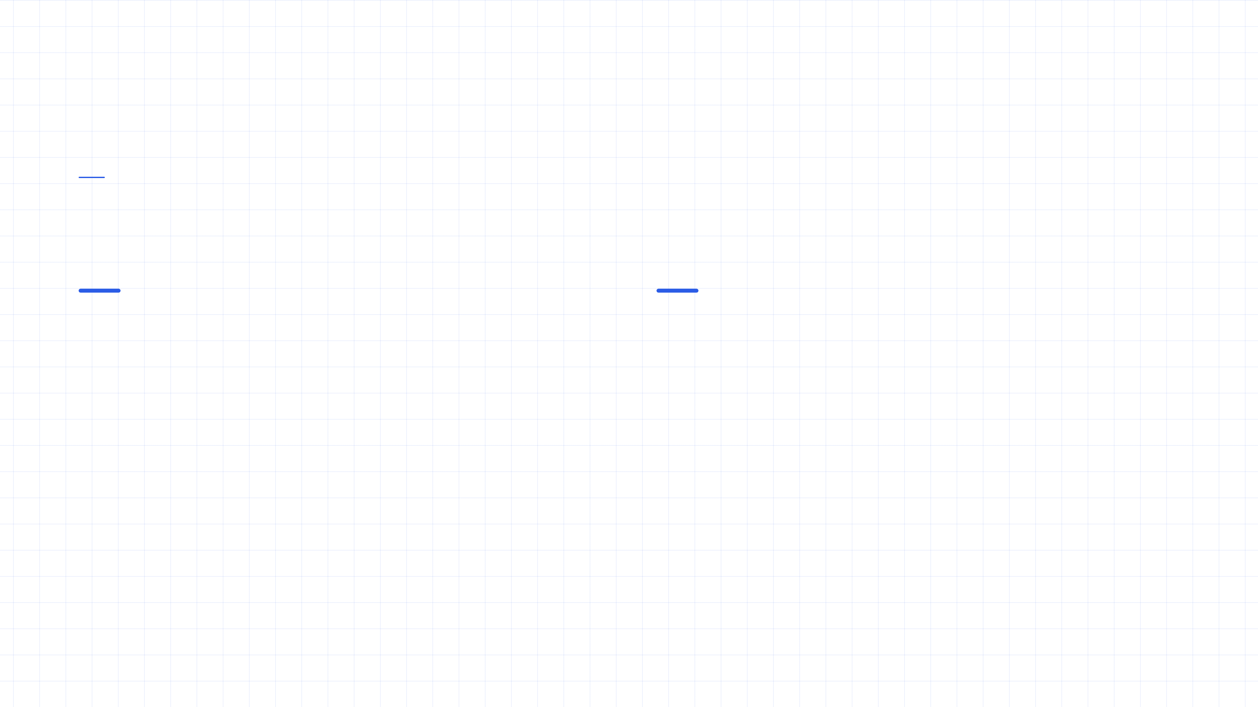
Гарантийные обязательства
Гарантия на работы — 24 месяца
Что входит в гарантию
Что не входит
Устранение дефектов монтажа: трещины штукатурки, стыки ГКЛ, отказ точек электрики и вентиляции по вине монтажа. Выезд по заявке — в течение 3 рабочих дней.
Материалы и оборудование заказчика, механические повреждения, изменение проекта третьими лицами, естественный износ. На оборудование действует гарантия производителя.
Гарантийный срок — 24 месяца с даты подписания акта выполненных работ.
Notes:
Гарантия у нас — 24 месяца с даты подписания акта, и она распространяется именно на работы. Если по нашей вине появится трещина в штукатурке, разойдётся стык ГКЛ или откажет точка электрики либо вентиляции — мы приедем и устраним. По заявке выезжаем в течение трёх рабочих дней. Важно понимать границы: материалы и оборудование, которые закупает заказчик, механические повреждения, изменения проекта третьими лицами и естественный износ в гарантию не входят — на оборудование действует гарантия производителя. Это стандартная и честная формулировка, которая защищает обе стороны.

Slide 9




Акты на скрытые работы: электрика, вентиляция, стяжка — до закрытия.
Контроль качества
Как контролируем качество
Еженедельный фотоотчёт по пятницам — фиксация состояния объекта и хода работ.
Ответственный прораб на объекте и журнал работ — единая точка контроля и истории.
Четыре инструмента контроля: скрытые работы, фотоотчёт, ответственный на объекте, приёмка этапов заказчиком.
Приёмка этапа заказчиком с осмотром до перехода к следующему этапу.
Notes:
Качество у нас держится не на обещаниях, а на четырёх процедурах. Первое и самое важное — акты на скрытые работы: их три, по электрике, вентиляции и стяжке, и подписываются они до того, как конструкции закрыты. Если акта нет — мы не имеем права закрывать узел. Второе — фотоотчёт каждую пятницу, вы видите объект, даже если не приезжаете. Третье — на объекте постоянно ответственный прораб и журнал работ. Четвёртое — каждый этап вы принимаете лично с осмотром, и только после этого мы идём дальше. Такой порядок снимает главный риск ремонта — переделку того, что уже спрятано под отделкой.

Slide 10
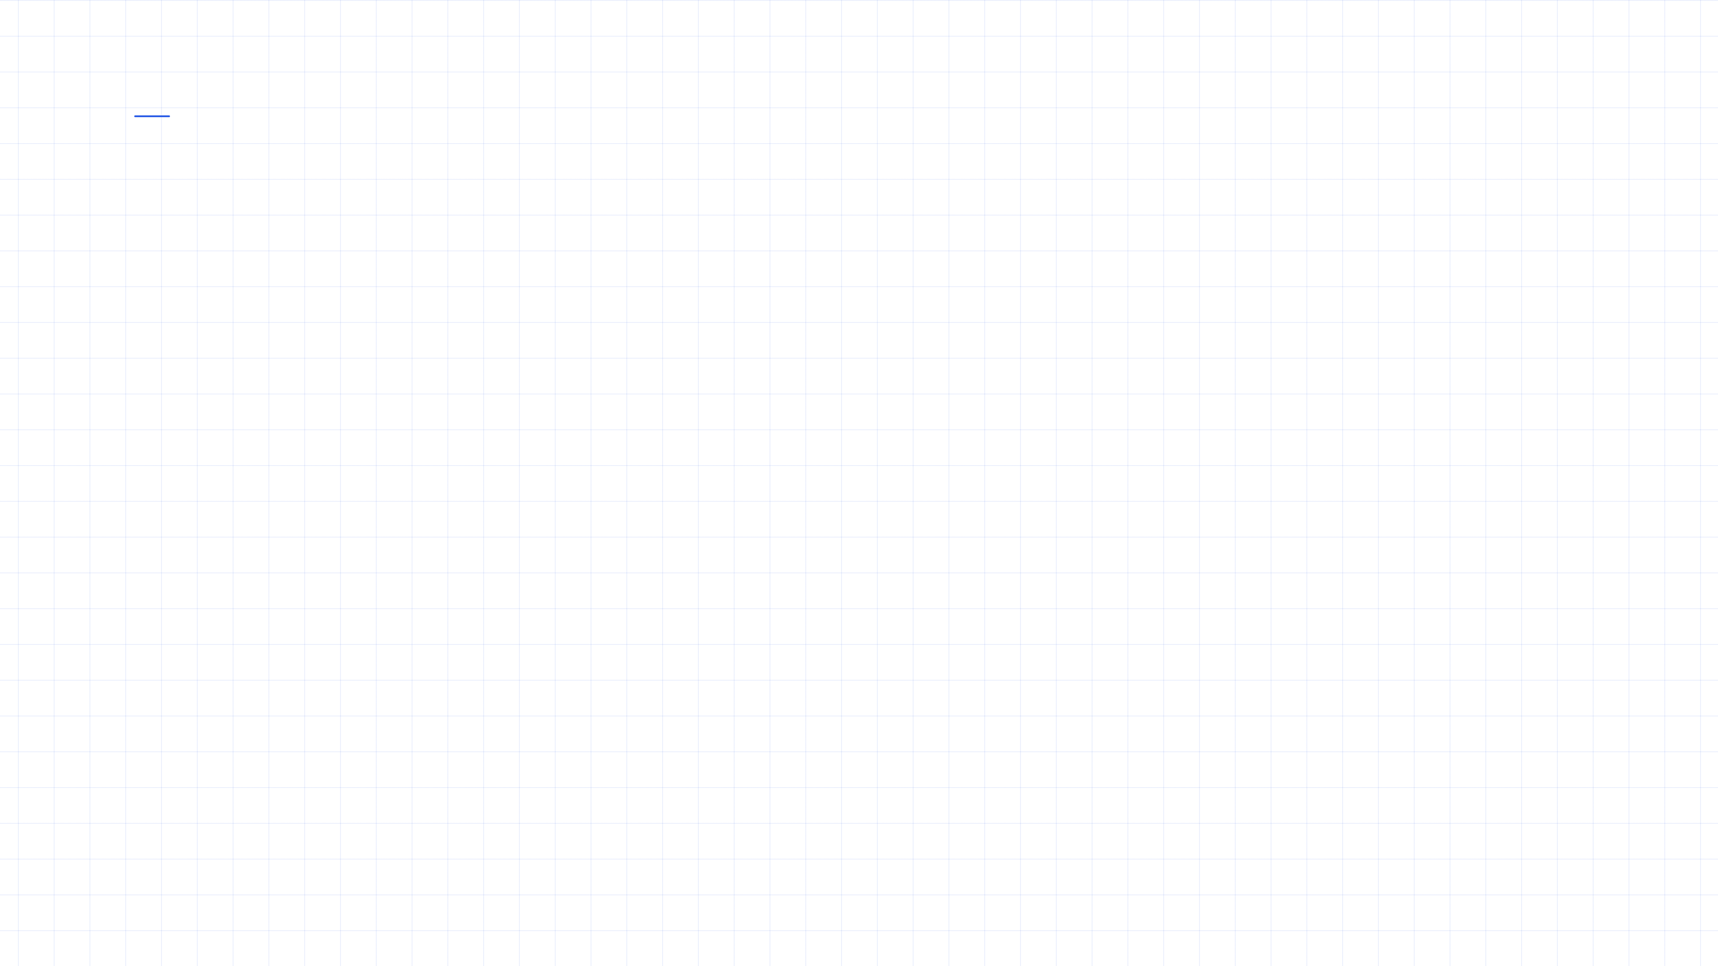
Похожий объект
Ремонт офиса 168 м², выполнен в 2025 году
168 м²
10
2025
Площадь офиса
Недель от даты начала до сдачи
Год выполнения работ
Выполненный объект, 2025 год
Notes:
Чтобы вы понимали наш реальный опыт, приведу пример: офис 168 квадратных метров, работы завершены в 2025 году за 10 недель от даты начала. Делали всё то же, что предстоит на вашем объекте: демонтаж, новые перегородки, полная замена электрики и вентиляции, черновая и чистовая отделка. Сдали по акту, и заказчик эксплуатирует помещение с 2025 года. Ваш объект — 180 квадратов, то есть по площади почти такой же, поэтому сроки и смету мы считаем по этому проверенному опыту.

Slide 11
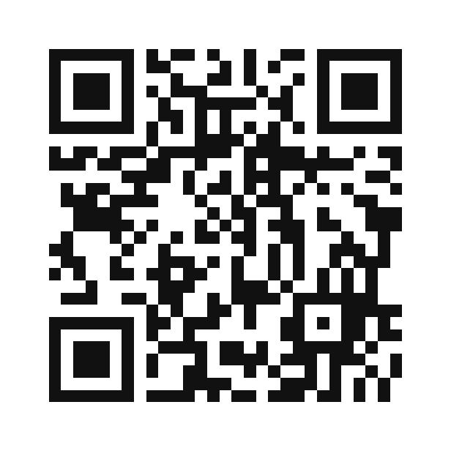
Следующий шаг
Бесплатный замер и точная смета за 5 рабочих дней
Выезд на объект для замера — бесплатно, в течение 2 рабочих дней после обращения. По итогам замера подготовим точную смету по видам работ и объёмам в ценах 2026 года — в течение 5 рабочих дней.
Заказать бесплатный замер
Получить точную смету
Notes:
Переходим к следующему шагу. Мы предлагаем бесплатный выезд на объект: специалист приедет, замерит помещение и зафиксирует все исходные данные. Замер выполним в течение двух рабочих дней после вашего обращения. Дальше в течение пяти рабочих дней подготовим точную смету по видам работ и объёмам — уже в ценах 2026 года, чтобы вы могли планировать бюджет без сюрпризов. Заявку можно оставить любым удобным для вас способом — как вам проще, так и договоримся.

